Slide 1


Môn:Toán
GV: Bùi Thị Thúy Hà

Slide 2


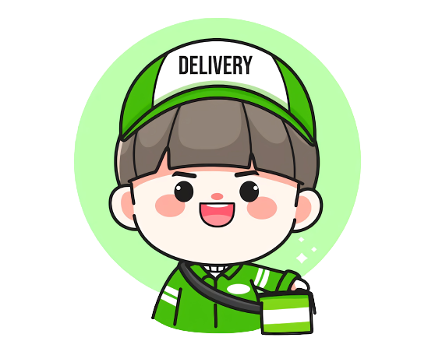
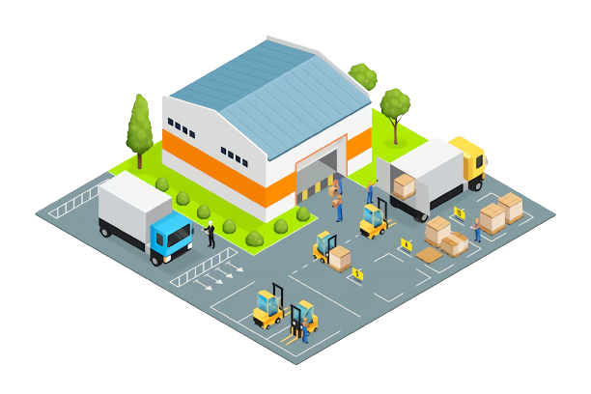
Nhiệm vụ 1:
NHẬN HÀNG :
Chào các bạn. Hôm nay các bạn hãy cùng với anh trải nghiệm một ngày làm shipper qua các nhiệm vụ nhé.

Slide 3
Nhiệm vụ 1
NHẬN HÀNG
Cùng hoàn thành bài tập để giúp chú shipper nhận hàng nhé!

Slide 4

1
Tính giá trị của biểu thức.
a) 731 – 680 + 19
b) 63 x 2 : 7
= 51 + 19
= 126 : 7
= 70
= 18
c) 14 x 6 – 29
d) 348 + 84 : 6
= 84 - 29
= 348 + 14
= 55
= 362
Notes:
Đã bỏ hyperlink

Slide 5

Nhiệm vụ 1:
NHẬN HÀNG :
Các bạn làm tốt lắm. Anh đã nhận đủ các món hàng cần giao. Bây giờ, chúng ta sẽ cùng nhau kiểm tra hàng nhé!
DELIVERY

Slide 6

Nhiệm vụ 2
KIỂM TRA HÀNG
DELIVERY

Slide 7
1
Mỗi bao gạo cân nặng 30 kg, mỗi bao ngô cân nặng 45 kg. Hỏi 3 bao gạo và 1 bao ngô cân nặng bao nhiêu ki-lô-gam?
Tóm tắt:
Mỗi bao gạo: 30 kg
Mỗi bao ngô: 45 kg
3 bao gạo và 1 bao ngô: …. kg?
Bài giải:
3 bao gạo cân nặng số ki-lô-gam là
30 x 3 = 90 (kg)
3 bao gạo và 1 bao ngô cân nặng số ki-lô-gam là
90 + 45 = 135 (kg)
Đáp số: 135 kg

Slide 8


Đã đủ số lượng hàng cần giao. Các bạn giỏi lắm!

Slide 9
Nhiệm vụ 3
SẮP XẾP ĐƠN HÀNG
Sắp xếp các đơn hàng theo lộ trình thích hợp để tiết kiệm thời gian và công sức vận chuyển bằng cách hoàn thành bài toán.
DELIVERY

Slide 10


1
2
Notes:
Hương Thảo – Zalo 0972115126

Slide 11





3
Những biểu thức nào dưới đây có giá trị lớn hơn 80?
B
A
= 50 + 50
= 60 + 20
= 100
= 80
D
C
= 30 + 80
= 20 + 70
E
= 110
= 90
= 100 - 30
= 70

Slide 12
2

Slide 13
4
Đố em!
Chọn dấu phép tính “+; -” thích hợp thay cho dấu “?”
5 5 5 = 5
?
-
+
?
Hoặc
5 5 5 = 5
?
+
-
?
Notes:
Hương Thảo – Zalo 0972115126

Slide 14
Các bạn đã nhanh chóng hoàn thành nhiệm vụ sắp xếp đơn hàng.

Slide 15
TẠM BIỆT
VÀ
HẸN GẶP LẠI VÀO CHUYẾN GIAO HÀNG TIẾP THEO CÁC BẠN NHÉ!

